Slide 1
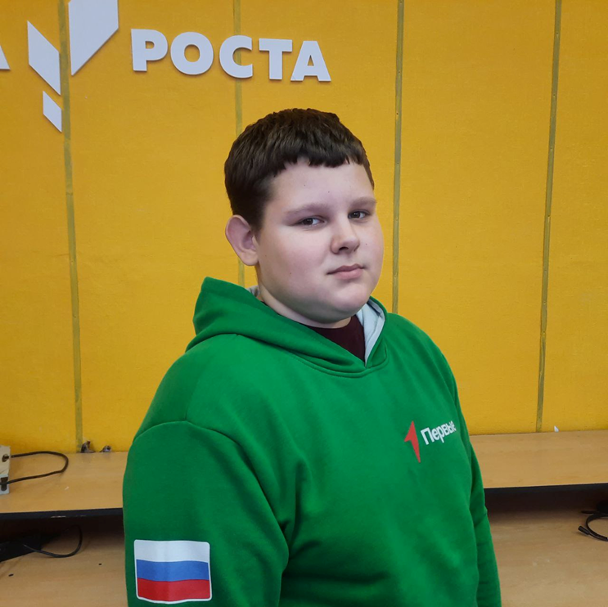
Квест «АRD - квест»
Тема квеста - история посёлка и исторических зданий Ардатова Нижегородской области.
Автор – Артём Слепов
Нижегородская область,
Ардатовский муниципальный округ, р.п. Ардатов

Slide 2
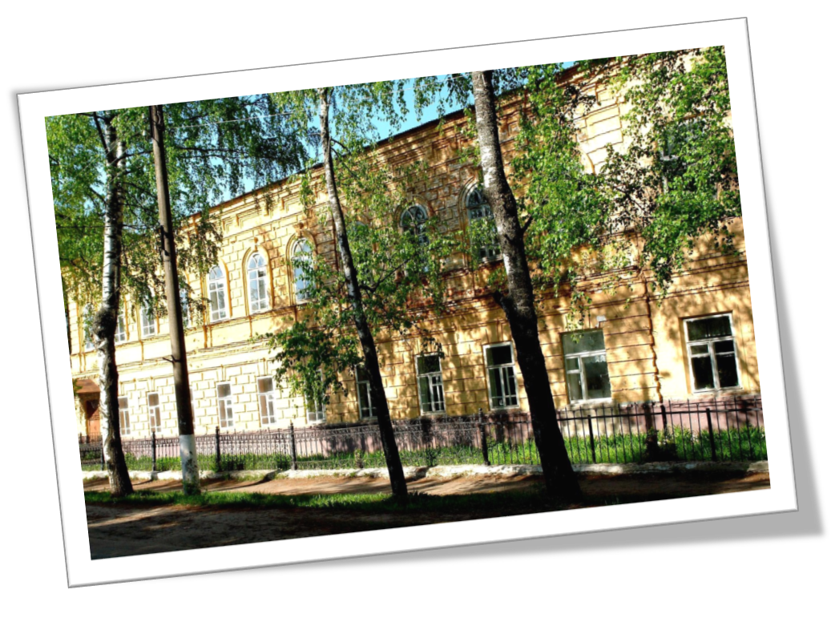
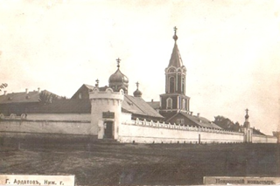
Приглашаем вас узнать историю посёлка Ардатов Нижегородской области, интересные факты об архитектуре и исторических зданиях
Приглашаем детей и взрослых, кто неравнодушен к истории, любит работать командой, кто хочет интересно провести время
С нами вы проведёте 3 часа наполненных интригующими фактами, интересными заданиями, получите новые знания, новых друзей, море эмоций
Название Ардатов связано с легендой о проводнике Ардатке, который провёл войска Ивана Грозного через леса и получил за это мордовское селение, которое назвали Ордатовой деревней (впоследствии стала дворцовым селом). Ордатова деревня впервые встречается в «Арзамасских поместных актах» за 1578 год.
Местные историки предположили дату основания Ардатова — 1552 год, когда через земли, на которых стоит нынешний посёлок, прошло войско Ивана Грозного и разгромило Казанское ханство.

Slide 3
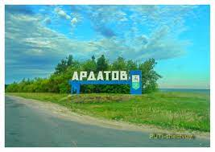
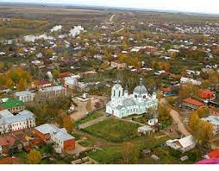
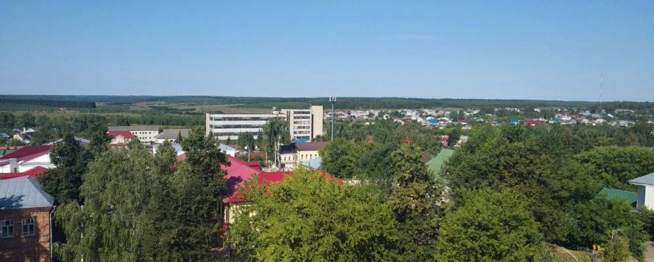
Ключевые особенности квеста
Участники квеста на каждом этапе получают фрагмент пазла.
Финалом квеста станет сбор участниками большого пазла с изображением р.п. Ардатов, в итоге они получают его в подарок.

Slide 4
Механика реализации:
Участники квеста подходят к определенному историческому объекту, получают у организатора с планшета Qr-код на котором находится 4 видео:
1. Вопрос о значимом объекте родного поселка.
2. Правильный ответ.
3. Историческая справка.
4. Дальнейший путь.
На весь квест у участников будет 5 подсказок, которыми они смогут воспользоваться, сказав организатору кодовое слово – "Совет".
Для выполнения заданий квеста игрокам необходимы планшет или телефон.
Целевая аудитория:10+
Продолжительность квеста: 3 часа

Slide 5
Маршрут квеста

Slide 6
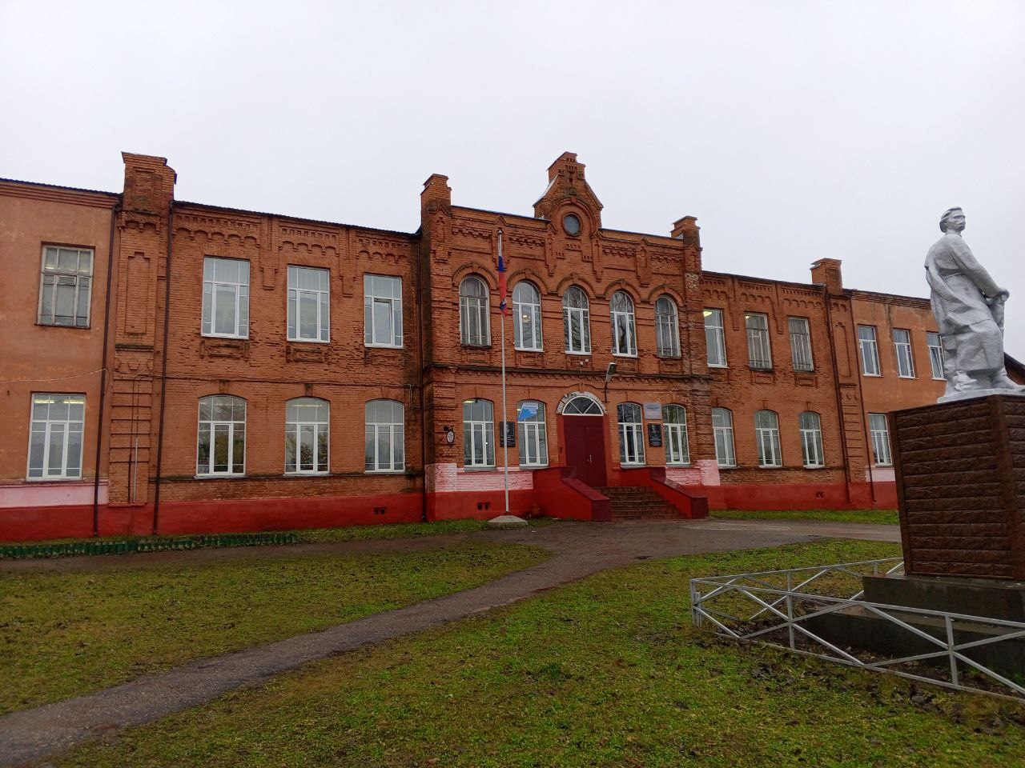
Описание заданий квеста
Муниципальное бюджетное общеобразовательное учреждение
"Ардатовская средняя школа №1."
Описание - Идея создания начального женского училища принадлежит члену земского собрания Бабенышеву в 1872 году. В начале школа №1 состояла из двух классов: 120 учеников в одном классе и два учителя в одном помещении! В 1884 году было подыскано новое деревянное здание для школы. За свою историю школа несколько раз меняла название.
Вопрос – А теперь, вопрос: сколько лет этой школе?
Ответ – Школе 28 октября 2023 года исполнился 151 год!
Дальнейший путь – Переходим по геолокации и двигаемся дальше
Геолокация на следующий объект - смотреть

Slide 7
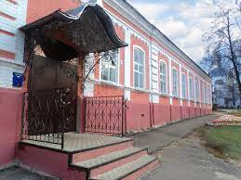
МБУ ДО «Детская школа искусств».
Описание – 14 сентября 1920 года в Ардатове была открыта музыкальная школа для развития в уезде музыкального искусства. Ныне действующая детская школа искусств была открыта 23 августа 1966 года решением исполкома Ардатовского районного совета депутатов трудящихся, называлась тогда Ардатовской детской музыкальной школой. 26 сентября 1989 года была преобразована в детскую школу искусств. За годы существования учреждение выпустило 700 учащихся, 30 из них продолжили творческую деятельность. А 50% преподавателей школы — это ее выпускники. На данный момент в школе преподают 16 педагогов.
Вопрос – Сколько преподавателей были выпускниками школы (назвать количество).
Ответ - 8 человек.
Дальнейший путь - Переходим по геолокации и двигаемся дальше!
Геолокация - смотреть

Slide 8
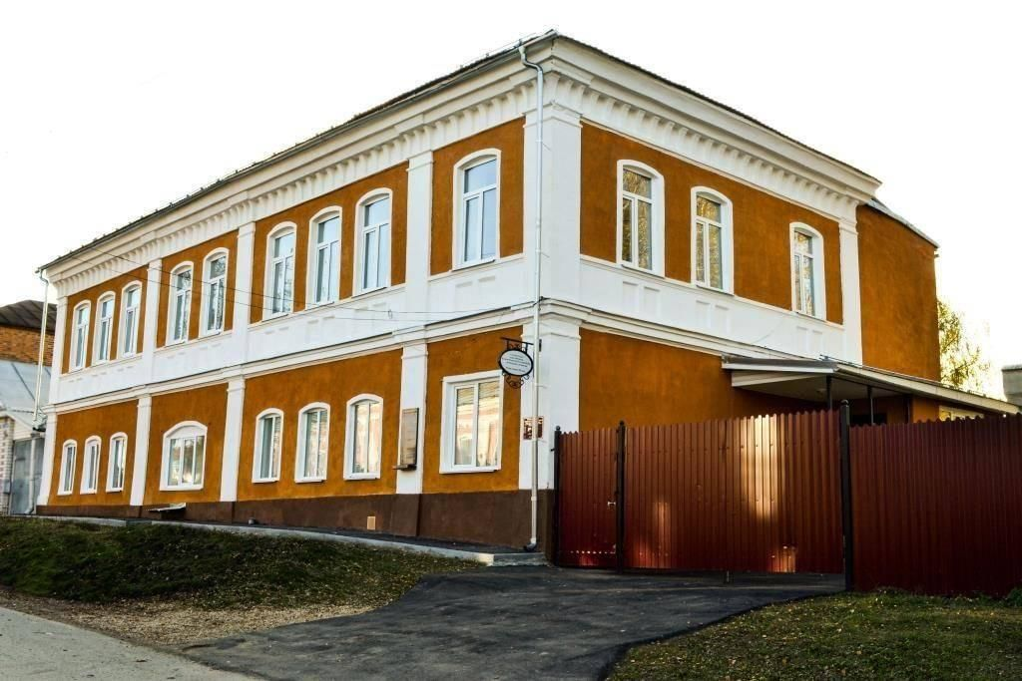
Краеведческий музей Ардатовского муниципального округа.
Справка - Ардатовский краеведческий музей был создан в 1982 году. Основателем стал Иван Васильевич Турутов, почетный гражданин Ардатова, второй секретарь райкома партии. В 2014 году музей приобрел в пользование двухэтажное каменное здание. В годы Великой Отечественной войны в здании располагался детский дом для детей блокадного Ленинграда.
Вопрос – Предположите, в каком году здание музея стало убежищем для детей (назвать год).
Ответ – В 1942 году.
Дальнейший путь – Переходим по геолокации и двигаемся дальше
Геолокация - смотреть

Slide 9
Приложение к перзентации

